Slide 1
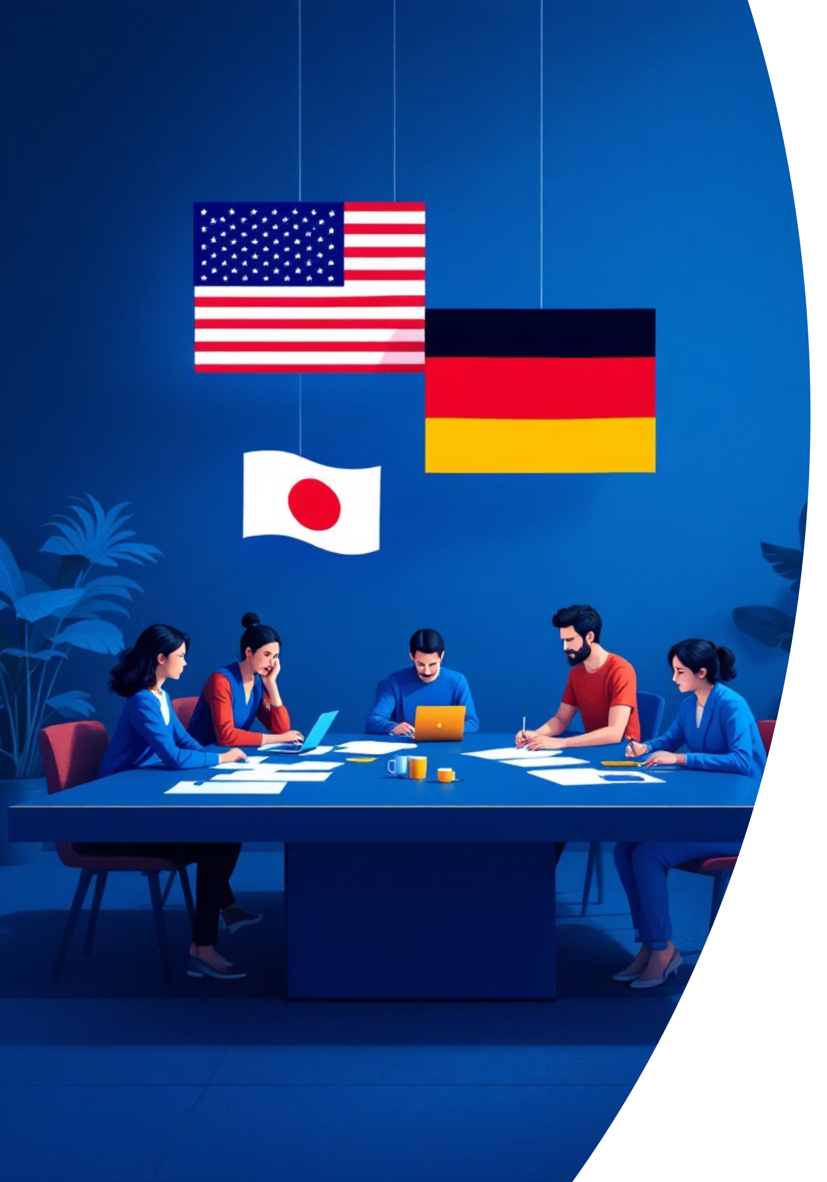
Giải Quyết Xung Đột & Nâng Cao Hiệu Suất Dự Án Đa Đội Nhóm - Nhóm B
Bài trình bày này phân tích nguyên nhân gốc rễ của các xung đột dự án và đề xuất các giải pháp thực tiễn để xây dựng môi trường hợp tác, tăng cường động lực và đạt được mục tiêu dự án quy mô lớn trong bối cảnh đa văn hóa.
Phạm Thế Phong, Nguyễn Ngọc Bách, Nguyễn Đức Bình, Nguyễn Vũ Dũng,
Nguyễn Việt Duy, Trương Bá Chính, Trần Quang Huy, Nguyễn Minh Quang

Slide 2

Bối Cảnh Thách Thức Của Dự Án Quy Mô Lớn
Quy Mô & Tốc Độ Gấp
Ba Đội Ngũ Đa Dạng
Dự án phức tạp, thời gian triển khai eo hẹp, tạo áp lực lớn lên toàn bộ đội ngũ và quy trình làm việc.
Sự tham gia của các đội từ Hà Nội, Hồ Chí Minh và Nhật Bản dẫn đến khác biệt lớn về văn hóa, quy trình và tốc độ làm việc.
Thiếu Niềm Tin Nội Bộ
Xung đột nảy sinh không chỉ giữa các team mà còn trong nội bộ từng team, xuất phát từ sự thiếu đồng nhất và mất niềm tin.

Slide 3



Mục Tiêu Nghiên Cứu và Phân Tích
Để chuyển đổi thách thức thành cơ hội, chúng ta cần một cái nhìn sâu sắc và có hệ thống về các vấn đề đang tồn tại.
Tìm Hiểu Nguyên Nhân
Đề Xuất Giải Pháp
Đúc Kết Bài Học
Xác định nguyên nhân gốc rễ của mọi xung đột (cả nội bộ và liên team) để đảm bảo các giải pháp không chỉ là chữa cháy tạm thời.
Xây dựng các biện pháp cụ thể nhằm tạo động lực, cải thiện sự hợp tác và tính gắn kết giữa các thành viên.
Rút ra các bài học quản trị nhóm hiệu suất cao, làm cơ sở cho việc triển khai các dự án đa đội nhóm trong tương lai.

Slide 4
Phân Tích Vấn Đề Nảy Sinh: Tứ Trụ Suy Giảm Hiệu Suất
Xung Đột Giữa Các Team
1
Thiếu sự thống nhất về quy trình, mục tiêu và phong cách làm việc. Mỗi team tự đi theo một hướng riêng, không hỗ trợ lẫn nhau, dẫn đến chồng chéo và lãng phí nguồn lực.
Xung Đột Nội Bộ Team
2
Sự mất niềm tin giữa Lead và Member, mâu thuẫn về vai trò, quyền hạn và cách quản lý. Đây là yếu tố làm rạn nứt cấu trúc nền tảng của từng đội.
Giảm Động Lực (Burnout)
3
Deadline gấp, stress cao và việc OT kéo dài không được đền bù thỏa đáng, khiến nhân sự giỏi mất động lực và có xu hướng nghỉ việc.
Hiệu Suất Dự Án Thấp
4
Chất lượng công việc giảm sút nghiêm trọng, tiến độ liên tục bị trễ. Tình trạng luân chuyển nhân sự (Turnover) cao sau dự án là hệ quả không thể tránh khỏi.

Slide 5
Nguồn Gốc Của Xung Đột Nội Bộ: Quản Trị Yếu Kém
Phân tích xung đột nội bộ tập trung vào các giai đoạn dự án, nơi sự thiếu năng lực lãnh đạo làm xói mòn niềm tin.
Khởi Đầu
Hậu Quả OT
PM Thiếu Năng Lực: Quyết định sai lầm của Project Manager, bỏ qua lời khuyên từ SubPM/Techlead, gây mất niềm tin từ những thành viên cốt cán.
OT kéo dài không đền bù, gây Burnout. Techlead quay lại nhưng mang theo thái độ bất mãn và Toxic, tạo ra rạn nứt nội bộ sâu sắc.
1
2
3
4
Giai Đoạn QUP
Giai Đoạn Release
Khủng Hoảng Lãnh Đạo: Sự can thiệp của SM (Senior Manager) làm phân quyền chồng chéo. Mâu thuẫn giữa SM và Techlead dẫn đến mất nhân sự chủ chốt.
Mất Gắn Kết: Techlead chỉ còn hỗ trợ vì "nghĩa tình", không còn sự gắn bó với mục tiêu chung. Nỗ lực tập trung nhân sự về HCM không thể hàn gắn được tổn thương.

Slide 6

Xung Đột Giữa Các Team
Mâu thuẫn giữa 3 team (HN, HCM, JP) xuất phát từ vấn đề về sự tin tưởng, sự công bằng và quy trình hợp tác không rõ ràng.
Trước Dự Án
Sự bất mãn từ HCM khi HN được giao hệ thống lớn hơn. Các cuộc thống nhất riêng biệt giữa JP và HN khiến HCM cảm thấy bị gạt ra ngoài.
Bắt Đầu
HCM từ chối sử dụng phần core của HN. Thiếu sự hợp tác, dẫn đến tình trạng mỗi team tự phát triển một hướng khác nhau.
Khó Khăn
Khi dự án gặp sự cố, HCM thiếu tính xây dựng và không tuân thủ các thỏa thuận chung, làm phức tạp hóa quá trình khắc phục.

Slide 7

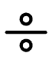

Giải Pháp Cấu Trúc: Phân Tách Scope và Trách Nhiệm
Các biện pháp tức thời nhằm thiết lập lại trật tự quản lý và giới hạn sự phụ thuộc lẫn nhau, giảm thiểu xung đột.
Phân Chia Scope Độc Lập
Bổ Nhiệm Giám Đốc Dự Án (PD)
Chia nhỏ phạm vi công việc của từng team sao cho độc lập nhất có thể. Điều này giúp tránh sự phụ thuộc quá mức và giảm thiểu các điểm xung đột.
Cần một người chịu trách nhiệm chính, có tầm nhìn tổng thể. PD sẽ là người ra quyết định cuối cùng, tránh tình trạng "cha chung không ai khóc" và giải quyết triệt để các phản hồi chậm trễ.

Slide 8






Giải Pháp Động Lực: Ghi Nhận và Tôn Trọng Đóng Góp
Việc ghi nhận đúng lúc, đúng người là công cụ mạnh mẽ để chống lại sự mệt mỏi và duy trì tinh thần chiến đấu cho đội ngũ.
Core Contributor Tag
Thiết Lập Log Recognition
Công Tác Tư Tưởng
Gắn nhãn "Core Contributor" cho người xử lý phần khó nhất trong Sprint Review. Hình thức khen thưởng công khai này giúp giữ động lực cho nhân sự giỏi.
Thực hiện ghi nhận đóng góp đặc biệt ngay lập tức trên Sprint board hoặc Slack. Chỉ cần 1 dòng ghi nhận khi có thành viên OT hoặc xử lý lỗi lớn.
Thông báo, giải thích rõ ràng và kịp thời mọi quyết định thay đổi nhanh chóng. Giúp thành viên không bị sốc, cảm thấy được tôn trọng và tham gia vào quá trình ra quyết định.

Slide 9


Củng Cố Gắn Kết & Hạn Chế Rủi Ro
Ngoài các biện pháp kỹ thuật, việc đầu tư vào tinh thần đồng đội và kế hoạch dự phòng là thiết yếu cho sự ổn định lâu dài.
Tăng Cường Gắn Kết
Quản Trị Rủi Ro Nhân Sự
Các buổi teambuilding nhẹ nhàng hoặc các khoản thưởng nóng, thưởng nhỏ được thực hiện kịp thời trong giai đoạn nước rút sẽ là liều thuốc tinh thần hiệu quả. Cần truyền cảm hứng và xây dựng lại niềm tin nội bộ.
Cần luôn có phương án dự phòng và quy trình chuyển giao kiến thức rõ ràng cho nhân sự cốt lõi. Giảm thiểu rủi ro khi nhân sự giỏi nhất rời đi giữa chừng.
Chính sách OT: Cần minh bạch hóa chính sách làm thêm giờ và cơ chế đền bù hợp lý. Mọi nỗ lực cần được ghi nhận bằng cả tinh thần và vật chất.

Slide 10

Kết Luận: Chìa Khóa Quản Trị Nhóm Hiệu Suất Cao
Tóm tắt các bài học quan trọng nhất từ dự án, định hình chiến lược quản lý cho các dự án đa đội nhóm trong tương lai.
Giao Tiếp Là Trọng Tâm
Giao tiếp cởi mở, minh bạch là nền tảng giải quyết mọi xung đột, từ cấp độ cá nhân đến cấp độ đội ngũ.
Lãnh Đạo Tổng Thể
Bắt buộc phải có Giám đốc Dự án với tầm nhìn bao quát, khả năng ra quyết định dứt khoát và định hướng rõ ràng cho tất cả các team.
Công Bằng & Khen Thưởng
Thiết lập chính sách OT và cơ chế thưởng nóng, ghi nhận công khai. Sự công bằng trong đền bù là yếu tố then chốt giữ chân nhân tài.
Xây Dựng Văn Hóa Hợp Tác
Đầu tư vào gắn kết, truyền cảm hứng và thiết lập cơ chế trách nhiệm chéo để phá vỡ tâm lý "Team Tôi – Team Anh".

